Slide 1

PROGRAMA DE EDUCAÇÃO MÉDICA CONTINUADA
Santana do Ipanema - AL

Slide 2
JORNADA de
ATUALIZAÇÃO
MÉDICA.

Slide 3
Pré-Natal: Restrições Terapêuticas

Slide 4
Norma 1595/2000 do CFM e Resolução RDB96/2008 da Anvisa:
Declaro que não tenho nenhum conflito de interesse nesta aula.

Slide 5
TERATOGENIDADE
Refere-se à capacidade de um fármaco causar anormalidade fetal, quando administrado à gestante

Slide 6
BARREIRA PLACENTÁRIA
A placenta não representa exatamente uma barreira, e qualquer droga pode atravessá-la em maior ou menor grau ( por difusão passiva), , portanto, atingem a circulação fetal.
O estágio de desenvolvimento fetal pode determinar a segurança do uso de determinado fármaco ou não

Slide 7
1- Período Pré embrionário (1ª e 2ª semana ):
Tudo ou Nada .
      Destrói todas ou maioria das células:
        Resulta na morte do embrião;
      Danifica apenas algumas células
        Permite que o concepto se recupere e o embrião se desenvolve normal;

Slide 8
2 - Período embrionário – da 3ª até 8ª semana;
  O mais importante, levando a desfechos embrionários graves;
3 - Período fetal – a partir da 9ª semana
  Os efeitos se produzem principalmente em SNC ( que continua se diferenciando), como também sobre o crescimento fetal;

Slide 9
“Da droga mágica à tragédia, da tragédia à regulação”
TALIDOMIDA

Slide 10
TALIDOMIDA
Lançado no mercado em 1956, na Alemanha, como antigripal;
Eficiente uso como sedativo e hipnótico; utilizada para tratamento da insônia. Substituiria os barbitúricos.
Usado nas gestantes para tratamento das êmeses e hiperêmeses; asseguravam segurança para uso nas mulheres grávidas.

Slide 11
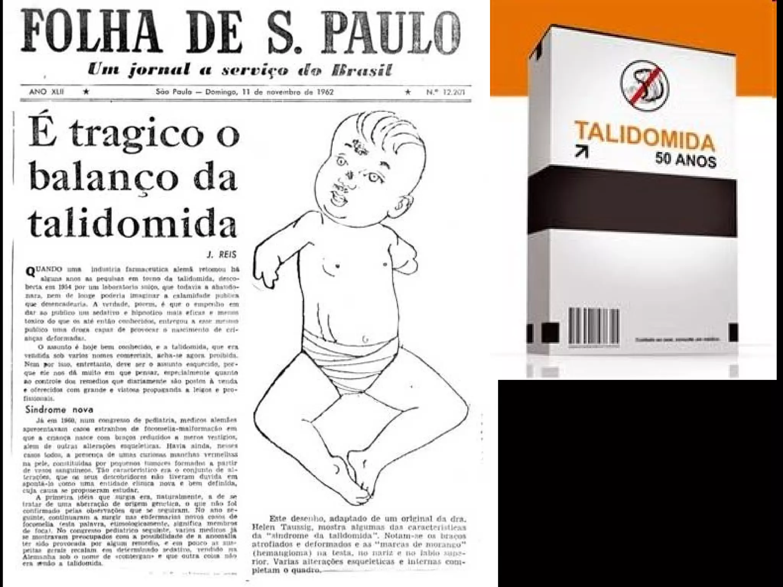

Slide 12
Atualmente, a Talidomida é primeira escolha no tratamento do ENH*, conforme previsto nos Protocolos Clínicos e Diretrizes Terapêuticas do Ministério da Saúde; (2020)
* (Eritema Nodoso Hansênico)

Slide 13
‘Drug and Food Administration” - FDA distribuiu os medicamentos nas seguintes categorias:
A. Estudos controlados em mulheres não demonstraram risco para o feto no primeiro ou demais trimestres. 0,7% dos medicamentos;
B. Estudos de reprodução animal não demonstraram risco fetal, mas não há estudos controlados no ser humano; ou estudos em reprodução animal demonstraram efeitos adversos que não foram confirmados em estudos controlados no ser humano nos vários trimestres. 19% dos medicamentos;
C. Relatos em animais revelaram efeitos adversos no feto. Não há estudos controlados em mulheres ou em animais. As drogas podem ser ministradas somente se o benefício justificar o potencial teratogênico. 66% dos medicamentos;
(Federal Register, 1980; 44:37434-67)

Slide 14
D. Há evidência positiva de risco fetal humano, porém, os benefícios do uso em gestantes podem ser aceitáveis. 7% dos medicamentos;
X. Estudos em animais ou seres humanos revelaram efeitos deletérios sobre o concepto que ultrapassam os benefícios. O fármaco está contra-indicado durante a gestação e em mulheres que pretendam engravidar
7% dos medicamentos

Slide 15

USO NA PRÁTICA CLÍNICA:
GESTAÇÃO

Slide 16
Antieméticos :
Frequentemente prescritos para a gestante no primeiro trimestre da gestação ;
A prevalência de náuseas e vômitos na gestação é calculada em torno de 85%,

Slide 17
Piridoxina ( vit. B6)
  Bom perfil de segurança com efeitos colaterais mínimos.
Antihistaminicos : Antagonistas H1
  Dimenidrinato ( Dramim) , meclizina ( Meclin) os mais extensivamente estudados ;
  Ação se faz pela inibição direta da histamina no receptor H1
Antagonista da dopamina
  Metoclopramida
Seguros, quando usados na gravidez

Slide 18
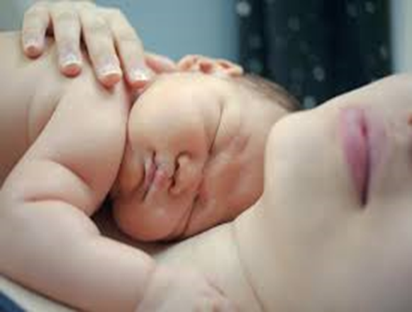
HERPES SIMPLES NA GESTANTE
Prevalente em todo o mundo entre mulheres em idade reprodutiva;
A transmissão da mãe para o feto ocorre durante a passagem pelo canal do parto;
Infecção neonatal pelo vírus da herpes pode resultar em morbidade e mortalidade graves;

Slide 19
Aciclovir :
O mais prescrito;
Pode ser iniciado em qualquer trimestre da gestação;
Evitar a fase ativa da doença durante o trabalho de parto e parto.

Slide 20
ACICLOVIR:
  Ação se faz por ativação do complexo em células infectadas pelo vírus.
  Causa mínimo ou nenhum efeito sobre células embrionárias, já que estas estão sadias .

Slide 21
  Com base nos estudos em animais e na experiência em humanos, doses habituais de aciclovir não estão associadas a aumento no risco de defeitos congênitos.
FAMCICLOVIR E VALACICLOVIR:
  menos estudados na gestação

Slide 22
ANTIPARASITÁRIOS
Muitas das nossas gestantes vivem em situação de vulnerabilidade, portanto, mais expostas às Infestações intestinais e com necessidade de tratamento.
O QUÊ E QUANDO PRESCREVER?

Slide 23
Benzimidazóis
  Albendazol
  Mebendazol
  Tiabendazol sem estudos que garantam segurança na gestação.
Mebendazol e Albendazol podem ser administrados à mulheres grávidas no segundo e terceiro trimestres.(OMS 2019)
Devem ser evitados em mulheres grávidas quando possível.

Slide 24
Praziquantel –
  Estudo em animais, com doses acima das usadas em humanos, não demonstraram eventos adversos agudos ou crônicos
  Seguro para uso em gestantes.
Ivermectina – não deve ser usado em gestantes e lactantes.

Slide 25
Piperazina
.
Não há estudos que confirmem sua segurança, para uso na gestante
Palmoato de Pirantel

Slide 26
METRONIDAZOL
É a droga de escolha para tratamento da giardíase, amebíase intestinal e extraintestinal
É recomendado para tratamento da vaginose bacteriana e tricomoníase, na gestação, estas associadas a desfechos adversos

Slide 27
METRONIDAZOL
Diretrizes recentes observam que o tratamento pode ser administrado em qualquer fase da gravidez.
( CDC –Workowski 2021)

Slide 28
Analgésicos
Estão entre as drogas mais usadas na prática médica, inclusive durante a gestação.
Importante que a prescrição respeite o período gestacional com fim de garantir a segurança ao feto.

Slide 29
PARACETAMOL
Apesar de cruzar a barreira placentária, não parece causar efeitos teratogênicos nas doses normalmente utilizadas
Fraca atividade anti-inflamatória, apresenta uma incidência baixíssima de efeitos adversos quando utilizado nas doses terapêuticas recomendadas.
Notadamente é uma droga segura e pode ser prescrita sem restrições durante toda a gestação.

Slide 30
DIPIRONA
Ação similar à do paracetamol, mas com maior ação anti-inflamatória.
Estudos não mostraram efeitos teratogênicos.
Retirada dos EUA e de alguns países da Europa devido ao risco de agranulocitose. É amplamente utilizada no Brasil.

Slide 31
Analgésicos Opióides
Morfina e Meperidina
  Efeito teratogênico não confirmado quando usado em animais;
  Seguro quando usado por curto tempo, no ciclo grávidico;

Slide 32

Principais Riscos da Prescrição dos Opióides
Uso de opiódes em doses altas, pode levar à depressão respiratória no recém-nascido quando usado próximo ao parto.
Uso crônico induz síndrome de abstinência no recém-nascido.

Slide 33
ANTI-INFLAMATÓRIOS NÃO HORMONAIS
Promove o bloqueio da síntese de prostaglandinas por inibição da enzima cicloxigenase.

Slide 34
A diminuição da prostaglandina E2 (PGE2 );
  Produz constrição do ducto arterioso, podendo levar a hipertensão pulmonar primária no recém-nascido;
  Diminuição do fluxo sanguíneo renal;
  Diminuição da produção de líquido amniótico;
  Oligoâmnio

Slide 35
AINS
Deve ser evitado na segunda metade da gestação.
Fechamento precoce do Ducto Arterioso fetal.

Slide 36
AINH:
INIBIDORES DA CICLOOXIGENASE 2 (COX 2)
Deve ser evitados na gravidez, em qualquer trimestre. .
Não há dados suficientes sobre a sua segurança na gravidez.

Slide 37
ANTI-HISTAMINICOS

Slide 38

Bloqueadores H1
Metanálise com 200.000 gestantes expostas a anti-histamínicos bloqueadores dos receptores H1, não evidenciou aumento do risco teratogênico
Clorfeniramina -1ª geração:
    Maleato de clorfeniramina
    Desclorfeniramina
Loratadina
Cetirizina
Astemizol
Considerados os anti-histamínicos de escolha na gravidez
2ª geração

Slide 39
Prometazina
  Não considerada teratogênica, mesmo quando usada no primeiro trimestre;
  Usada próximo ao período do parto, atravessa a placenta rapidamente, havendo relatos de depressão respiratória no neonato.

Slide 40
ANTIFÚNGICOS
Frequentemente prescrito durante o período gestacional

Slide 41
ANTIFÚNGICOS TÓPICOS VAGINAIS
Nistatina
  Seguro na gravidez.
  Via oral e/ou vaginal

Slide 42
Derivados imidazólicos
Clotrimazol , Miconazol
  Medicamentos de escolha para tratamento da candidíase na mulher grávida
  Sem potencial embriotóxico em modelos animais,

Slide 43
Cetoconazol
  Opção de terceira linha na gestação, com evidência escassa;
  Não há relatos de efeitos adversos nos recém-nascidos com a sua utilização tópica pela grávida.

Slide 44
Anfotericina B
  Presentes em associações em creme vaginais;
  Uso durante a gestação não apresentou desfechos adversos.

Slide 45
Antifúngicos Orais
FLUCONAZOL
ITRACONAZOL
CETOCONAZOL

Slide 46
  Malformações observadas quando usado na gestação:
    Braquicefalia, fáscies anormais, fenda palatina e cardiopatia congênita (quando usado em dose de 400 mg)
  Risco de abortamento e malformações, quando usado em doses menores e repetidas ( Budani 2021)

Slide 47

Antifúngicos Orais
Dados os riscos de toxicidade fetal, o uso de qualquer agente azólico por via oral durante a gravidez, deve ser cuidadosamente avaliado com base na relação risco-benefício

Slide 48

Psicotrópico na gestação

Slide 49
A prescrição de psicotrópicos durante a gestação
Depende da avaliação da gravidade da doença psiquiátrica da mãe;
Dos riscos inerentes à não intervenção terapêutica para a gestante e o concepto.

Slide 50
Um dilema para médico, gestante e família quando da sua prescrição;
35% das mulheres, em culturas ocidentais, fazem uso de psicofármacos durante a gestação.
Alta prevalência de doenças psiquiátricas em mulheres durante a idade fértil.

Slide 51

“O objetivo do tratamento durante a gestação é limitar a exposição aos psicofármacos pelo uso da mínima dose possível e do menor número possível de medicações, enquanto se consegue manter a saúde mental”. ( Manual de Teratogênese em Humanos – FEBRASGO )

Slide 52
Benzodiazepínicos:
Drogas prescritas com mais frequência para mulheres em idade reprodutiva.
  Benzodiazepínico:
    Longa ação - Diazepan
    Média ação – Clonazepan, Lorazepan
    Curta ação – Alprazolan, Midazolan

Slide 53
BENZODIAZEPÍNICOS
Efeitos adversos neonatais são observados para todos os benzodiazepínicos, quando usados no 3º trimestre de gravidez;

Slide 54
Uso prolongado pode levar ao aparecimento neonatal de sintomas de abstinência:
    Hipertonia, hiper-reflexia, irritabilidade, inquietação, choro inconsolável, tremores de extremidades, bradicardia, cianose, dificuldade de sucção, apneia, diarreia, vômitos e restrição de crescimento.

Slide 55

Benzodiazepínicos
Preferir o uso de benzodiazepínicos que tenham meia vida curta - Lorazepam;
Alprazolam deve ser usado como segunda opção , por causar uma síndrome de abstinência mais intensa;

Slide 56
ANTIDEPRESSIVOS
A depressão é um dos problemas clínicos mais importantes durante a gravidez;
Freqüência estimada em 10-20% ;
Uso na gravidez de IsRSS e IsRSN é estimado em cerca de 8 %.

Slide 57
Inibidores seletivos da recaptação da serotonina(IRSS) e inibidores da recaptação seletivos da serotonina e norepinefrina (IRSN)são as mais estudadas

Slide 58
INIBIDORES SELETIVOS DA RECAPTAÇÃO DA SEROTONINA
Exposição fetal intra-uterina aos ISRS em qualquer trimestre gestacional:
  Não há associação com risco aumentado:
    Malformações congênitas
    Abortamentos
    Parto prematuro
    Baixo peso ao nascer
Exceção para PAROXETINA:
RISCO AUMENTADO PARA MALFORMAÇÕES CARDÍADAS
Evitar na gravidez

Slide 59
Inibidores da Recaptação Seletiva da Serotonina
IRSS
Citalopran
Escitalopran
Fluoxetina
Paroxetina
Sertralina

Slide 60
Inibidores da Recaptação Seletiva da Serotonina e Norepinefrina
Duloxetina
Venlafaxina
Não há dados associando a um risco aumentado de malformações congênitas
Há pouca ou nenhuma informação sobre o risco do uso no pré-natal.
Melhor não usar.
Desvenlafaxina

Slide 61

Pela maior comprovação de sua segurança, a fluoxetina é o ISRS de escolha na gestação;
Há evidências de que a sertralina tenha a menor taxa de concentração no leite materno
risco de cardiopatia congênita. Evitar na gestação

Slide 62
Antidepressivos Triciclicos.
Prescritos para tratamento da depressão em gestantes há mais de 40 anos.
O risco de teratogenicidade é considerado baixo;
Quando usado no final da gestação, os RN podem apresentar quadro de síndrome de abstinência.

Slide 63
Antidepressivos Triciclicos
Amitriptilina
Imipramina
Nortriptilina
Clomipramina

Slide 64

ANTIPSICÓTICOS
TÍPICOS:
Alta potência Haloperidol
Baixa potência Clorpromazina
ATÍPICOS:
Risperidona,
Quetiapina,
Olanzapina

Slide 65
Antipsicóticos típicos:
Haloperidol e Clorpromazina

Slide 66
São os mais estudados.
  Baixo risco de defeitos congênitos quando usado em dose baixas.
Quando usado por tempo prolongado e em doses altas, pode observar sintomas extrapiramidais transitórios nos RN.

Slide 67
Antipsicóticos Atípicos
Risperidona, Quetiapina, Olanzapina

Slide 68
Introduzidos no mercado mais recentemente;
Geralmente não estão associados a mortes fetais (natimortos) ou efeitos teratogênicos

Slide 69
ANTICONVULSIVANTES
EPILEPSIA

Slide 70
Epilepsia
Prevalência é de 0,5% a 1,0% na população em geral;
Doença neurológica grave, mais comum na gestação;
Incidência relatada de 0,3% a 0,5%;

Slide 71
A estratégia atual de tratamento baseia-se no fato de que convulsões são mais prejudiciais à mãe e ao feto do que os próprios fármacos;
EPILEPSIA
Abortamento, hemorragia intracraniana fetal, prematuridade ou outras consequências deletérias.

Slide 72
Buscar o equilíbrio entre os riscos da epilepsia e os efeitos fetais da DAE;
Preferência pelo uso de drogas antiepilépticas ( DAE) em monoterapia;
Nenhuma DAE está isenta de risco teratogênico;
Risco de malformações congênitas, defeitos morfológicos irreversíveis, transtornos comportamentais no neonato ou em fases mais avançadas da vida

Slide 73
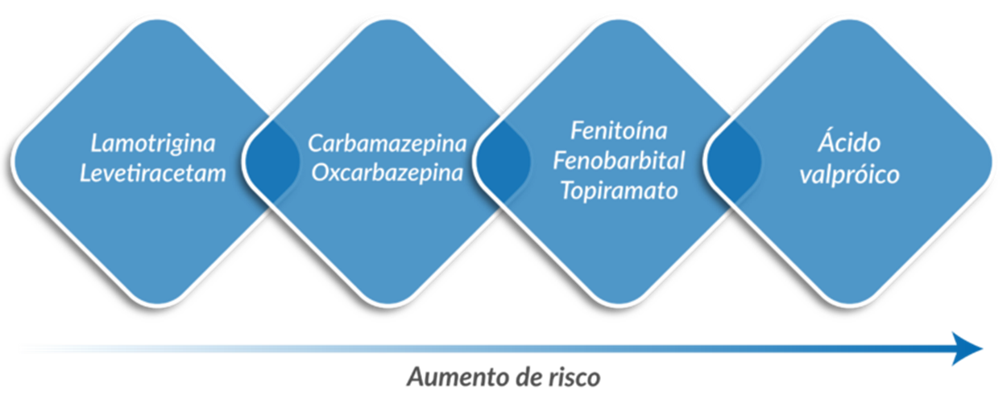
Perfil de risco teratogênico de medicamentos anticonvulsivantes

Slide 74
    Lamotrigina e Levitiracetan
    Tratamento de primeira escolha;
    Amplo espectro para tratamento das crises epileptiforme;
Menor risco teratogênico: 2 a 3%
Entre os novos anticonvulsivantes, é o mais estudado e relativamente seguro na gravidez.

Slide 75
CARBAMAZEPINA E OXCARBAZEPINA
Risco aumentado de dismorfologia facial, defeitos do tubo neural, defeitos cardiovasculares, microcefalia e defeitos do trato urinário, quando usado no primeiro trimestre;
Taxa de malformações de 2,3% .
Risco estimado em 1% para defeitos de fechamento do tubo neural

Slide 76
FENOBARBITAL
        Risco aumentado de malformações maiores em fetos expostos , quando comparado ao grupo controle;
        Maior taxa de desfechos desfavoráveis;
        4,13 a 6,5% das gestações expostas ao uso crônico, resultam num RN com malformações.

Slide 77
TOPIRAMATO
Apresenta alto índice teratogênico.
Seu uso está associado ao desenvolvimento de fissuras orais, restrição de crescimento e baixo peso ao nascer.

Slide 78
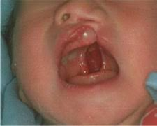
FENITOÍNA
Maior risco para malformações maiores;
Risco aumentado para Sindrome de Hidantoína fetal:
    Fáscies dismórficas, fenda palatina, lábio leporino, defeito no septo ventricular e crescimento e deficiência intelectual

Slide 79
VALPROATO DE SÓDIO
Elevado risco de malformações – 5 A 15%
Defeitos do tubo neural
Fendas orais
Malformações cardíacas e Urogenitais

Slide 80

Valproato de Sódio:
Não deve ser prescrito para mulheres em idade fértil.

Slide 81

DROGAS:
CARDIOVASCULARES/ANTIHIPERTENSIVOS

Slide 82
No Brasil, a incidência de cardiopatia na gravidez é, em centros de referência, de até 4,2%,
Na gestação, a hipertensão é prevelente em 10%, permanecendo como maior causa de mortalidade materna e fetal

Slide 83
MetilDopa
Agonista α2 de ação central;
Considerada agente de primeira escolha para o controle da HAS na gestação;
Atravessa a barreira placentária;
Efeitos adversos ou anomalias fetais relevantes não foram relatados.

Slide 84
ßBloqueadores
A associação com RCIU não foi encontrada quando usada na gravidez.
Pode ser usado na gestação.
Propanolol
Pindolol
Labetalol
Atenolol
Caverdilol
de Sousa FLP, Cunha Filho EV, Korkes HA, Peraçoli JC, Ramos JGL, Sass N, Martins-Costa SH, de Oliveira LG, Costa ML, Mesquita MRS, Corrêa Jr MD, Araujo ACPF, Zaconeta AM, Freire CHE, Poli-de-Figueiredo CE, Rocha Filho EAP, Cavalli RC. Hipertensão Arterial Crônica – Protocolo no. 01/2023. Rede Brasileira de Estudos sobre Hipertensão na Gravidez (RBEHG), 2023.

Slide 85
Bloqueadores de Canais de Cálcio - BCC
Nifedipina , Anlodipino, Verapamil
Associação com teratogenicidade, quando usados em animais no 1º trimestre e em dose altas ;
Uso em humanos não mostrou risco aumentado de malformações;
ACOG: (2005) , estudos bem-controlados , recomendaram a nifedipina como medicação hipotensora de primeira linha, principalmente em casos de emergência hipertensiva.

Slide 86
HIDRALAZINA
Medicação vasodilatadora que relaxa a parede muscular arterial de forma direta.
Estudo recente associou o hidralazina por via oral a complicações fetais como RCF, parto prematuro e baixo peso ao nascimento.
Deve ser usado apenas na crise hipertensiva, como tratamento adjuvante.
.
Protocolo no. 01/2023. Rede Brasileira de Estudos sobre Hipertensão na Gravidez (RBEHG), 2023

Slide 87
Diuréticos
Os diuréticos tiazídicos são drogas consideradas seguras na gestação.
NÃO USAR
PRÉ-ECLAMPSIAS/ECLÂMPSIA
  Redução do volume plasmáticos
  Hemoconcentração
  Vasoconstricção
  Baixa perfusão placentária

Slide 88
Inibidores da Enzima Conversora de Angiotensina
IECA
Inibem a conversão da angiotensina I, no peptídeo ativo angiotensina II (vasoconstricção de arteríolas).
Captopril
Maleato de Enalapril

Slide 89
IECA NA GRAVIDEZ
Ação direta dos IECA no sistema renina-angiotensina fetal;
Isquemia resultante de hipotensão materna e redução do fluxo sanguíneo fetoplacentário subsequente.
Oligoidrâmnio, persistência do ducto arterioso, restrição do crescimento intrauterino, hipoplasia pulmonar, hipocalvária (ossificação incompleta do crânio fetal), displasia tubular renal fetal e insuficiência renal neonatal.
Contra-indicado na gravidez , principalmente na 2ª metade do período gestacional. Deve ser evitado em mulheres em idade fértil.

Slide 90
Bloqueadores dos receptores da angiotensina II (BRA II)
Losartana e Valsartana

Slide 91
  Formalmente contraindicadas na gestação, independente da idade gestacional;
  Ação similar aos IECAs quanto ao metabolismo renal fetal, com risco oligohidrâmnio, malformações ósseas, hipoplasia pulmonar, hipotensão, anúria e morte neonatal
  CONTRAINDICADO EM MULHERES EM IDADE FÉRTIL.

Slide 92
ANTIARRÍTIMOS NA GESTAÇÃO
Apesar de nenhuma droga ser completamente segura, a maioria é bem tolerada e têm riscos relativamente pequenos.

Slide 93
Digoxina e Quinidina
Drogas bem estudados durante a gestação.
Consideradas seguras;
Indicadas como tratamento de primeira linha das arritmias na gravidez
Amiodarona: não deve ser usada na gestação, a menos que a arritmia materna não responda a outras drogas e cause risco de vida para a mãe.

Slide 94
ANTIASMÁTICOS
Corticóides e Broncodilatadores
Categoria B e C
Não existe risco de malformações associadas ao tratamento.

Slide 95
Corticóides
Medicação de “base” para o tratamento de manutenção na asma. Possui ação anti-inflamatória, sendo considerada primeira linha.
Budesonida
Beclometasona
Corticoesteroides inalatórios mais utilizados na prática clínica
Prednisona , Hidrocortisona, Metilprednisolona

Slide 96
Broncodilatadores
Beta2-agonista:
Salbutamol e Formoterol
SALBUTAMOL
  Broncodilatador de açao rápida mais estudado na gravidez, sendo recomendado para controle de broncoespasmo.
  Manual de Gestação de Alto Risco ; MS 2022

Slide 97

Antidiabéticos e Adoçantes

Slide 98
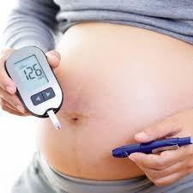
Insulinas
  A insulina continua sendo o padrão ouro no tratamento de diabetes gestacional e diabetes tipo 1 e 2;
  Alcança o controle glicêmico ideal e, por ser uma molécula grande, não cruza a placenta.

Slide 99
Insulinas mais utilizadas:
As insulinas humanas são de baixo custo e mais facilmente acessíveis no Brasil
  NPH (ação intermediária)
  Regular ( ação rápida)
Alguns análogos de insulina são considerados seguros para serem utilizados durante a gestação: Lispro e Asparte (ação rápida) e Detemir( ação longa).
Diretriz da Sociedade Brasileira de Diabetes - EDIÇÃO 2023

Slide 100
Antidiabéticos orais:
Metformina
Glibenclamida
Não estão liberados para uso na gestação, no Brasil;
Falta de evidências sobre repercussões ao longo da vida das crianças que sofreram exposição intrauterina a essas drogas.
Diretriz da Sociedade Brasileira de Diabetes - EDIÇÃO 2023
Manual de Gestação de Alto Risco – MS 2022

Slide 101
No Entanto ...

Slide 102
Metformina, deve ser prescrita,
Difícil acesso à insulina;
Incapacidade para a auto-administração de insulina;
Necessidade de altas doses diárias de insulina (>100 UI) sem resposta adequada no controle glicêmico.
Diretriz da Sociedade Brasileira de Diabetes - EDIÇÃO 2023
Manual de gestação de alto risco – MS 2022

Slide 103
Portanto ...
O uso de metformina, como alternativa em casos especiais ou em associação com insulina, deverá ser discutido com a gestante e a família, acompanhado de anotações específicas no prontuário da gestante e formalizado pela assinatura do termo de consentimento livre e esclarecido.

Slide 104

ADOÇANTES
ASPARTAME
  1ª escolha. Considerado seguro, desde que não usado por pacientes portadoras de fenilcetonúria.
  Não cruza livremente a placenta.
SUCRALOSE
  Aprovada pelo FDA e considerada segura para a gestação.
CICLAMATO E SACARINA
  Não recomendado na gestação. Atravessa a barreira placentária, acumulando-se no tecido fetal.

Slide 105
ANTICOAGULANTES NA GESTAÇÃO
TVP incide em 1 a 2 casos por 1.000 gestações;
Trombofilias : aumenta risco para trombose venosa ou arterial.
O risco de TEV aumenta de cinco a dez vezes na gestação;
Aumento no risco em 20 vezes no puerpério (até 42 dias);
Quando comparado às mulheres não gestantes de mesma idade.

Slide 106
Trombose Venosa Profunda TVP
Após o parto e durante o puerpério, o risco de complicações relacionadas à Trombose Venosa Profunda diminui rapidamente. Contudo, é fundamental lembrar que um risco residual pode persistir por até 12 semanas pós-parto.

Slide 107
Heparinas:
Heparinas não fracionadas
Heparina de baixo peso molecular
Podem ser utilizadas de forma profilática ou terapêutica, durante a gestação.
Não atravessam a barreira placentária.

Slide 108
Heparina não fracionada
Efetividade comprovada;
Meia-vida muito curta (4-6 horas) e biodisponibilidade de 10%.
Eventos adversos: equimoses, trombocitopenia e
osteopenia, quando usado por tempo prolongado.
Custo baixo

Slide 109
Heparinas de baixo peso molecular
Enoxaparina
Daltaparina
Meia-vida mais longa (12-24 horas);
Biodisponibilidade de 85% ;
Menor risco de trombocitopenia e sangramento.
.
São anticoagulantes de escolha, pela sua segurança e eficácia bem estabelecidas
Desvantagem , o alto custo

Slide 110
Anticoagulantes orais: Cumarínicos
Varfarina
  Cruzam a barreira placentária.
  Por sua possível embriotoxicidade durante todos os estágios da gestação, é contraindicado durante a gestação.
  Manual de teratogêse Humana –FEBRASGO 2011

Slide 111
Protetores Gástricos
Inibidores da bomba de próton ( omeprazol, lansoprazol , pantoprazol);
  Mais estudados na gestação e amamentação. Demonstra segurança quando usado durante a gravidez;
Antagonistas do receptor H2 ( cimetidina, famotidina, ranitidina). Compatível com a gravidez.

Slide 112
Tratamento para Enxaqueca
Triptanos, embora efetivos no tratamento da enxaqueca em condições normais, devido à falta de estudos confiáveis que sustentem seu uso, devem ser evitados durante a gestação.
Ergotamina
  Contraindicado por agir na musculatura lisa do útero, levando a contração uterina intensa e , com isso , hipóxia fetal, e trabalho de parto prematuro.

Slide 113
Hormônios Tireoidianos na Gravidez

Slide 114
Hipertireoidismo
Propiltiuracil e Metimazol
Atravessam a placenta e podem bloquear a atividade tireoidiana fetal.
São considerados da classe D na gestação.
Apresentam evidências de risco para o feto humano;
Os benefícios de seu uso podem justificar o risco.

Slide 115
HIPOTIREOIDISMO
Tratamento com levotiroxina sódica. Uso seguro na gestação
Mulheres grávidas com hipotireoidismo devem aumentar a dose de levotiroxina em aproximadamente 30%, tão logo diagnostique a gravidez. Risco de abortamento.

Slide 116
Hipolipemiantes
Estatinas, fibratos e Niacinas
Contraindicados na gestação e amamentação.
Uso de Estatinas no 1º trimestre levou a alta incidência
de malformações fetais maiores. Categoria X

Slide 117
Tratamento das infestações causados por parasitas
Escabiose

Slide 118
Permetrina
Loção a 5%
Segura para uso em pacientes grávidas e lactantes;
É o tratamento de primeira escolha;
A absorção sistêmica é baixa;
Medicamento é metabolizado rapidamente.
Müllegger RR, Häring NS, Glatz M. Skin infections in pregnancy. Clin Dermatol. 2016 May-Jun;34(3):368-77. doi: 10.1016/j.clindermatol.2016.02.009. Epub 2016 Feb 9. PMID: 27265075.

Slide 119
Ivermectina
Embora o risco associado à ivermectina oral possa ser baixo, os dados sobre o uso na gestação são limitados . Não usar .

Slide 120
Tratamento de segunda linha:
Enxofre tópico e benzoato de benzila
Loratadina,
Cetirizina
Fexofenadina
Para alívio do prurido

Slide 121





Cosmiatria

Slide 122

Cosmiatria
Tinturas, alisantes e permanentes
Não há unanimidade quanto à segurança no uso dessas técnicas
e substâncias em relação ao concepto.
Sendo inevitável o seu uso , o fazer entre o 2º/3º trimestre

Slide 123


Maquiagem
Os principais componentes são corantes inorgânicos, que não têm absorção cutânea.
Uso seguro na gravidez e por apresentar na composição o dióxido de zinco,
tem ação na prevenção do Melasma.
Xampus/ Condicionadores /Hidratantes
Compostos formados por moléculas grandes, incapazes de penetrar na pele e couro cabeludo.

Slide 124
REPELENTES
Medida que mais impacta positivamente na redução das Arboviroses;
Deve ser usado sobre toda área exposta do corpo da gestante;
Em roupas finas ou de trama larga, aconselha-se passar o repelente sobre a roupa.

Slide 125

O mais eficaz
Icaridina
N,N-dietil-meta-toluamida ( DEET)
Ethyl butylacetyla-minopropia ( IR3535)
Exposis
SBP
Granado
Off toque seco
Off
Xô inseto
Repelente IR 3535

Slide 126
Obrigada
gilzabulhoes@hotmail.com
(82)99981-7690

Slide 127


